Slide 1

С++
Standard Template Library
FloyzenCode
Майоров Василий

Slide 2
Введение

Slide 3
Standard Template Library

Slide 4
Standard Template Library
Standard Template Library (STL) – это набор согласованных обобщённых алгоритмов, контейнеров, средств доступа к их содержимому и различных вспомогательных функций в C++.

Slide 5
Standard Template Library
Standard Template Library (STL) – это набор согласованных обобщённых алгоритмов, контейнеров, средств доступа к их содержимому и различных вспомогательных функций в C++.
В этой стандартной библиотеке находятся все структуры данных и их алгоритмы. Например: std::vector, std::string, std::map, std::set, std::list, std::allocator и так далее – это и есть стандартная библиотека шаблонов.

Slide 6
Standard Template Library
Standard Template Library (STL) – это набор согласованных обобщённых алгоритмов, контейнеров, средств доступа к их содержимому и различных вспомогательных функций в C++.
В этой стандартной библиотеке находятся все структуры данных и их алгоритмы. Например: std::vector, std::string, std::map, std::set, std::list, std::allocator и так далее – это и есть стандартная библиотека шаблонов.
Все компоненты STL разбиты на файлы, для подключения нужен #include <T>, где T – название коллекции.

Slide 7
Большое путешествие по STL начинается

Slide 8
Но прежде всего, разберёмся с STL получше

Slide 9
Но прежде всего, разберёмся с STL получше
Библиотека STL содержит пять основных видов компонентов:

Slide 10
Но прежде всего, разберёмся с STL получше
Библиотека STL содержит пять основных видов компонентов:
контейнер (container): управляет набором объектов в памяти.

Slide 11
Но прежде всего, разберёмся с STL получше
Библиотека STL содержит пять основных видов компонентов:
контейнер (container): управляет набором объектов в памяти.
итератор (iterator): обеспечивает для алгоритма средство доступа к содержимому контейнера.

Slide 12
Но прежде всего, разберёмся с STL получше
Библиотека STL содержит пять основных видов компонентов:
контейнер (container): управляет набором объектов в памяти.
итератор (iterator): обеспечивает для алгоритма средство доступа к содержимому контейнера.
алгоритм (algorithm): определяет вычислительную процедуру.

Slide 13
Но прежде всего, разберёмся с STL получше
Библиотека STL содержит пять основных видов компонентов:
контейнер (container): управляет набором объектов в памяти.
итератор (iterator): обеспечивает для алгоритма средство доступа к содержимому контейнера.
алгоритм (algorithm): определяет вычислительную процедуру.
функциональный объект (function object): инкапсулирует функцию в объекте для использования другими компонентами.

Slide 14
Но прежде всего, разберёмся с STL получше
Библиотека STL содержит пять основных видов компонентов:
контейнер (container): управляет набором объектов в памяти.
итератор (iterator): обеспечивает для алгоритма средство доступа к содержимому контейнера.
алгоритм (algorithm): определяет вычислительную процедуру.
функциональный объект (function object): инкапсулирует функцию в объекте для использования другими компонентами.
адаптер (adaptor): адаптирует компонент для обеспечения различного интерфейса.

Slide 15
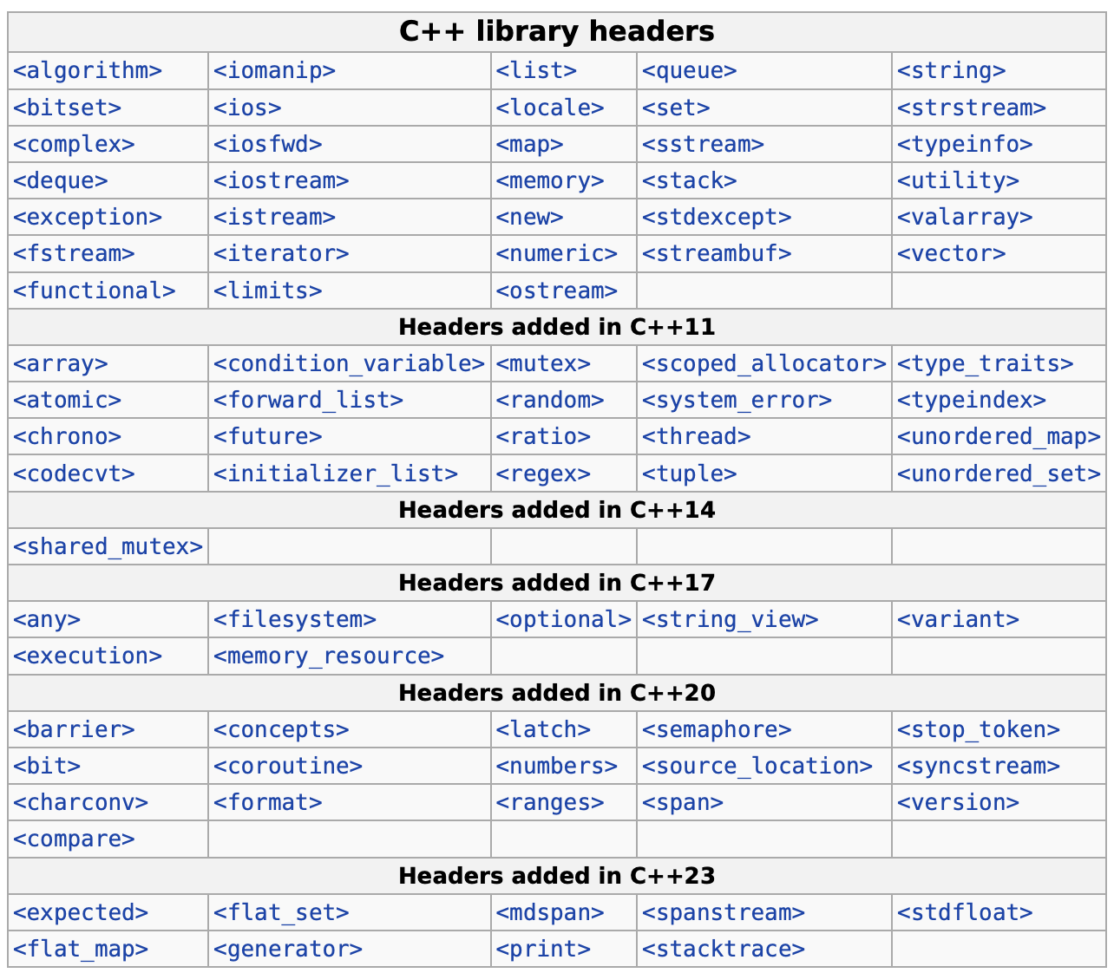

Slide 16
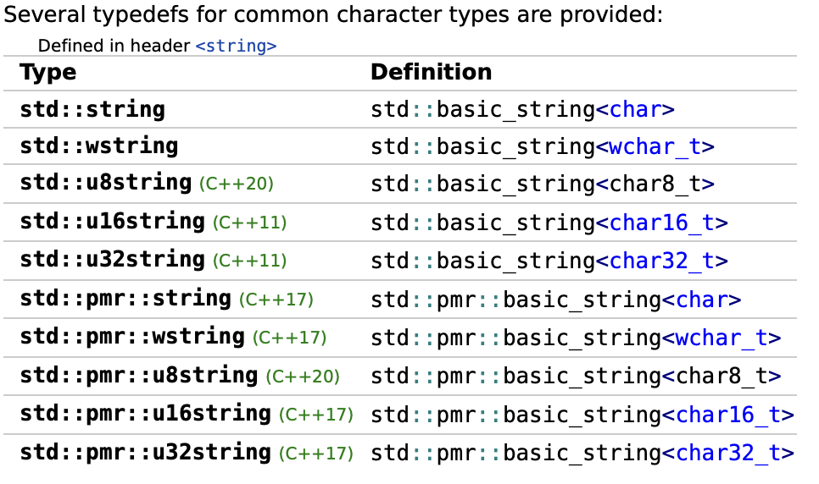

Slide 17
std::string

Slide 18
Внутреннее устройство std::string

Slide 19
Внутреннее устройство std::string
std::string str = "Hello";

Slide 20
Внутреннее устройство std::string
std::string str = "Hello";
0 1 2 3 4
H | e | l | l | o

Slide 21
Внутреннее устройство std::string
std::string str = "Hello";
char index_ch = str[2]; // 'l'
0 1 2 3 4
H | e | l | l | o

Slide 22
#include <iostream>
#include <string>

Slide 23
#include <iostream>
#include <string>
int main()
{
std::string str1 = "Hello, Alex!"; // создание строки

Slide 24
#include <iostream>
#include <string>
int main()
{
std::string str1 = "Hello, Alex!"; // создание строки
std::string str2 = " How are you?";

Slide 25
#include <iostream>
#include <string>
int main()
{
std::string str1 = "Hello, Alex!"; // создание строки
std::string str2 = " How are you?";
std::string concatenate = str1 + str2; // конкатенация - сложение строк

Slide 26
#include <iostream>
#include <string>
int main()
{
std::string str1 = "Hello, Alex!"; // создание строки
std::string str2 = " How are you?";
std::string concatenate = str1 + str2; // конкатенация - сложение строк
char index = str1[1]; // 'e'

Slide 27
#include <iostream>
#include <string>
int main()
{
std::string str1 = "Hello, Alex!"; // создание строки
std::string str2 = " How are you?";
std::string concatenate = str1 + str2; // конкатенация - сложение строк
char index = str1[1]; // ‘e’
std::size_t size_str2 = str2.size(); // 13

Slide 28
#include <iostream>
#include <string>
int main()
{
std::string str1 = "Hello, Alex!"; // создание строки
std::string str2 = " How are you?";
std::string concatenate = str1 + str2; // конкатенация - сложение строк
char index = str1[1]; // ‘e’
std::size_t size_str2 = str2.size(); // 13
if (str1.empty())
std::cout << "str empty";
else
std::cout << "str1 not empty";

Slide 29
#include <iostream>
#include <string>
int main()
{
std::string str1 = "Hello, Alex!"; // создание строки
std::string str2 = " How are you?";
std::string concatenate = str1 + str2; // конкатенация - сложение строк
char index = str1[1]; // ‘e’
std::size_t size_str2 = str2.size(); // 13
if (str1.empty())
std::cout << "str empty";
else
std::cout << "str1 not empty";
bool isEqual = str1 == str2; // Проверить, равны ли строки
bool isNotEqual = str1 != str2; // Проверить, не равны ли строки
bool isLess = str1 < str2; // Проверить, меньше ли первая строка

Slide 30
#include <iostream>
#include <string>
int main()
{
std::string str = "Hello World";
str.insert(6, "Beautiful ");
std::cout << str; // "Hello Beautiful World"

Slide 31
#include <iostream>
#include <string>
int main()
{
std::string str = "Hello World";
str.insert(6, "Beautiful ");
std::cout << str; // "Hello Beautiful World"
std::string str3 = "Hello Beautiful World";
str3.erase(6, 10);
std::cout << "str3: " << str3 << '\n'; // "Hello World”

Slide 32
#include <iostream>
#include <string>
int main()
{
std::string str = "Hello World";
str.insert(6, "Beautiful ");
std::cout << str; // "Hello Beautiful World"
std::string str3 = "Hello Beautiful World";
str3.erase(6, 10);
std::cout << "str3: " << str3 << '\n'; // "Hello World”
std::string str_num = "1234";
int num = std::stoi(str_num); // Преобразовать строку в int
double num2 = std::stod(str_num); // Преобразовать строку в double
std::cout << "num: " << num << "\nnum2: " << num2 << '\n’;
return 0;
}

Slide 33
std::vector<T>

Slide 34
Внутреннее устройство std::vector<T>

Slide 35
Внутреннее устройство std::vector<T>
std::vector<int> v1 = {1, 2, 3, 4, 5};

Slide 36
Внутреннее устройство std::vector<T>
std::vector<int> v1 = {1, 2, 3, 4, 5};
0 1 2 3 4
1 | 2 | 3 | 4 | 5

Slide 37
Внутреннее устройство std::vector<T>
std::vector<int> v1 = {1, 2, 3, 4, 5};
int index_v = v1[2]; // 3
0 1 2 3 4
1 | 2 | 3 | 4 | 5

Slide 38
Внутреннее устройство std::vector<T>
std::vector<int> v1 = {1, 2, 3, 4, 5};
int index_v = v1[2]; // 3
0 1 2 3 4
1 | 2 | 3 | 4 | 5

Slide 39
Внутреннее устройство std::vector<T>
std::vector<int> v1 = {1, 2, 3, 4, 5};
int index_v = v1[2]; // 3
0 1 2 3 4
1 | 2 | 3 | 4 | 5
V1.begin()
V1.end()

Slide 40
#include <iostream>
#include <vector>

Slide 41
#include <iostream>
#include <vector>
int main()
{
std::vector<int> v1 = {1, 2, 3, 4, 5, 6};

Slide 42
#include <iostream>
#include <vector>
int main()
{
std::vector<int> v1 = {1, 2, 3, 4, 5, 6};
int index_v = v1[2]; // 3

Slide 43
#include <iostream>
#include <vector>
int main()
{
std::vector<int> v1 = {1, 2, 3, 4, 5, 6};
int index_v = v1[2]; // 3
std::vector<int> myVector(v1.begin(), v1.end()); // 1, 2, 3, 4, 5, 6 (vector copy)

Slide 44
v1.push_back(2); // 1, 2, 3, 4, 5, 6, 2

Slide 45
v1.push_back(2); // 1, 2, 3, 4, 5, 6, 2
v1.insert(v1.begin() + 2, 123); // 1 2 123 3 4 5 6 2

Slide 46
v1.push_back(2); // 1, 2, 3, 4, 5, 6, 2
v1.insert(v1.begin() + 2, 123); // 1 2 123 3 4 5 6 2
v1.erase(v1.begin() + 3); // 1 2 123 4 5 6

Slide 47
v1.push_back(2); // 1, 2, 3, 4, 5, 6, 2
v1.insert(v1.begin() + 2, 123); // 1 2 123 3 4 5 6 2
v1.erase(v1.begin() + 3); // 1 2 123 4 5 6
v1.clear(); // not value’s
size_t v1_size = v1.size(); // 6

Slide 48
v1.push_back(2); // 1, 2, 3, 4, 5, 6, 2
v1.insert(v1.begin() + 2, 123); // 1 2 123 3 4 5 6 2
v1.erase(v1.begin() + 3); // 1 2 123 4 5 6
v1.clear(); // not value’s
size_t v1_size = v1.size(); // 6
int capacity = myVector.capacity(); // 6

Slide 49
v1.push_back(2); // 1, 2, 3, 4, 5, 6, 2
v1.insert(v1.begin() + 2, 123); // 1 2 123 3 4 5 6 2
v1.erase(v1.begin() + 3); // 1 2 123 4 5 6
v1.clear(); // not value’s
size_t v1_size = v1.size(); // 6
int capacity = myVector.capacity(); // 6
bool empty = myVector.empty(); // true/false

Slide 50
Алгоритмы

Slide 51
#include <iostream>
#include <algorithm>

Slide 52
#include <iostream>
#include <algorithm>
int main()
{
std::vector<int> v2 = {4, 2, 345, 56, 2};

Slide 53
#include <iostream>
#include <algorithm>
int main()
{
std::vector<int> v2 = {4, 2, 345, 56, 2};
std::sort(myVector.begin(), myVector.end());

Slide 54
// Поиск значения в векторе (возвращает итератор)
auto it = std::find(myVector.begin(), myVector.end(), 42);
// Обратное расположение элементов вектора
std::reverse(myVector.begin(), myVector.end());
// Поиск минимального/максимального значения в векторе
auto min = std::min_element(myVector.begin(), myVector.end());
auto max = std::max_element(myVector.begin(), myVector.end());
// Удаление дубликатов из вектора
std::sort(myVector.begin(), myVector.end());
myVector.erase(std::unique(myVector.begin(), myVector.end()), myVector.end());

Slide 55
std::list<T>

Slide 56
#include <iostream>
#include <list>

Slide 57
#include <iostream>
#include <list>
int main()
{
std::list<int> list = {1, 2, 3, 4, 5};

Slide 58
#include <iostream>
#include <list>
int main()
{
std::list<int> list = {1, 2, 3, 4, 5};
list.push_back(6); // Вставка элемента в конец списка
list.push_front(0); // Вставка элемента в начало списка
list.pop_back(); // Удаление элемента с конца списка
list.pop_front(); // Удаление элемента с начала списка

Slide 59
#include <iostream>
#include <list>
int main()
{
std::list<int> list = {1, 2, 3, 4, 5};
size_t list_size = list.size();
int firstElement = list.front(); // Получение первого элемента
int lastElement = list.back(); // Получение последнего элемента

Slide 60
std::list<int> list = {1, 2, 3, 4, 5};
std::list<int>::iterator it = list.begin();
++it; // Переход к следующему элементу
list.insert(it, 100); // Вставка элемента перед итератором
list.erase(it); // Удаление элемента по итератору
list.sort(); // Сортировка списка по возрастанию
list.sort(std::greater<int>()); // Сортировка списка по убыванию
list.reverse(); // Изменение порядка элементов на обратный

Slide 61
std::list<int>::iterator it = std::find(list.begin(), list.end(), 3);
if (it != list.end())
{
// Элемент найден
}
else
{
// Элемент не найден
}

Slide 62
std::map<key, value>

Slide 63
Внутреннее устройство std::map

Slide 64
Внутреннее устройство std::map
std::map является одной из структур данных в стандартной библиотеке C++ (<map>), которая реализует отсортированный ассоциативный контейнер, позволяющий хранить пары ключ-значение. Ключи в std::map уникальны и автоматически сортируются по возрастанию.

Slide 65
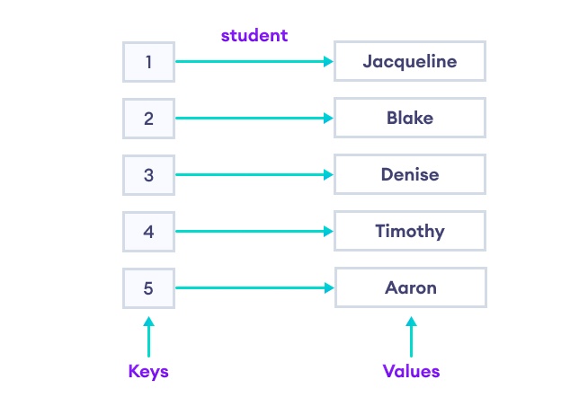
Внутреннее устройство std::map

Slide 66
#include <iostream>
#include <map>

Slide 67
#include <iostream>
#include <map>
int main()
{
std::map<uint, std::string> map = {
{1, "object 1"},
{3, "object 3"},
{2, "object 2"},
{5, "object 5"},
{4, "object 4"},
};

Slide 68
// insert
uint last_key = map.rbegin()->first;
map.insert(std::make_pair(last_key + 1, "object 6"));
map[7] = "object 7";

Slide 69
// insert
uint last_key = map.rbegin()->first;
map.insert(std::make_pair(last_key + 1, "object 6"));
map[7] = "object 7";
// erase
map.erase(7); // Удаление элемента с указанным ключом или итератором
map.clear(); // Удаление всех элементов из map

Slide 70
auto it = map.find(7); // Поиск элемента по ключу (возвращает итератор к найденному элементу или `end()` если элемент не найден)
if (it != map.end())
std::cout << "Find!\n key: " << it->first << ", value: " << it->second << std::endl;

Slide 71
std::unordered_map<key, value>

Slide 72
Внутреннее устройство std::unordered_map
То же самое, что и std::map, но все имеющиеся элементы внутри не отсортированы по умолчанию в отличии от std::map

Slide 73
Внутреннее устройство std::unordered_map
То же самое, что и std::map, но все имеющиеся элементы внутри не отсортированы по умолчанию в отличии от std::map
std::unordered_map<uint, std::string> un_map = {
{1, "object 1"},
{3, "object 3"},
{2, "object 2"},
{5, "object 5"},
{4, "object 4"},
};

Slide 74
std::set<T>

Slide 75
Внутреннее устройство std::set
std::set – это контейнер, реализующий упорядоченное множество уникальных элементов. Он основан на красно-чёрном дереве, что обеспечивает эффективные операции вставки, удаления и поиска элементов.

Slide 76
#include <iostream>
#include <set>

Slide 77
#include <iostream>
#include <set>
int main()
{
std::set mySet = {1, 2, 3, 4, 5, 6, 7, 8};

Slide 78
#include <iostream>
#include <set>
int main()
{
std::set mySet = {1, 2, 3, 4, 5, 6, 7, 8};
mySet.insert(5); // вставка одного элемента
mySet.insert(10);
mySet.insert(3);

Slide 79
#include <iostream>
#include <set>
int main()
{
std::set mySet = {1, 2, 3, 4, 5, 6, 7, 8};
mySet.insert(5); // вставка одного элемента
mySet.insert(10);
mySet.insert(3);
mySet.erase(10); // удаление элемента по значению

Slide 80
if (mySet.count(5) > 0)
std::cout << "element 5 find\n";

Slide 81
if (mySet.count(5) > 0)
std::cout << "element 5 find\n";
auto iter = mySet.find(5);
if (iter != mySet.end())
std::cout << "element 5 find\n";
else
std::cout << "element 5 not find\n";

Slide 82
int size = mySet.size();
for (const auto &item : mySet)
std::cout << item << ' ';
mySet.clear();

Slide 83
std::unordered_set<T>

Slide 84
Внутреннее устройство std::unordered_set
То же самое, что и std::set, но все имеющиеся элементы внутри не отсортированы по умолчанию в отличии от std::set

Slide 85
Большая практика

Slide 86
Практика

Slide 87
Практика
Написать программу с вектором, пользователь заполняет вектор с клавиатуры, если он введёт 0, то поток ввода прерывается и вектор выводится в консоль.
Написать программу с вектором, где пользователь заполняет вектор, после чего создаётся переменная с результатом суммы всех элементов этого вектора.
Заполнить вектор с помощью rand() % 1000 и вывести отсортированный вектор в консоль
Написать класс компании, которая управляет сотрудниками (добавляет новых, удаляет). У сотрудника должно быть ФИО, ID, должность, зарплата.

Slide 88
Практика
1) Написать программу, которая выводит строку с задержкой для каждого символа, для задержки подключаете: #include <thread>
#include <chrono>, а для задержки: std::this_thread::sleep_for(std::chrono::milliseconds(80));
2) Написать класс, который будет представлять простой текстовый редактор, который использует std::string для хранения и обработки текста. Написать в классе метод для добавления текста, удаления текста, менять местами строки друг у друга (аналог std::swap(a, b);)

Slide 89
Практика
Написать программу с std::map, который содержит в себе: страна – столица. Принять строку от пользователя (страну), найти и вывести столицу к заданной стране, если страны нет, вернуть ошибку, что такая столица не найдена.
Напишите программу, которая считывает список студентов и их оценок по предмету и определяет максимальную оценку и имя студента, получившего эту оценку

Slide 90
Практика
Найти пересечение двух множеств.
std::set<int> set1 = {1, 2, 3, 4, 5};
std::set<int> set2 = {4, 5, 6, 7, 8};
2) Проверить, содержит ли множество положительные элементы.
std::set<int> set1 = {1, 2, -3, 4, -5};
std::set<int> set2 = {-4, -5, -6, -7, -8};

Slide 91
Практика
Удалить повторяющиеся элементы из связного списка
std::list<int> nums = {1, 2, 3, 2, 4, 3, 5, 6, 1};
2) Отсортировать связный список в обратном порядке
std::list<int> nums = {1, 2, 3, 4, 5};
--------------------------------------
std::list<int> nums = {5, 4, 3, 2, 1};

Slide 92
Итераторы

Slide 93
Итераторы

Slide 94
Итераторы
Итераторы обеспечивают доступ к элементам контейнера и представляют реализацию распространенного паттерна объектно-ориентированного программирования "Iterator". С помощью итераторов очень удобно перебирать элементы. В C++ итераторы реализуют общий интерфейс для различных типов контейнеров, что позволяет использовать единой подход для обращения к элементам разных типов контейнеров.

Slide 95
Итераторы
Итераторы обеспечивают доступ к элементам контейнера и представляют реализацию распространенного паттерна объектно-ориентированного программирования "Iterator". С помощью итераторов очень удобно перебирать элементы. В C++ итераторы реализуют общий интерфейс для различных типов контейнеров, что позволяет использовать единой подход для обращения к элементам разных типов контейнеров.
Стоит отметить, что итераторы имеют только контейнеры, адаптеры контейнеров — типы std::stack, std::queue и std::priority_queueитераторов не имеют.

Slide 96
Итераторы
Итератор описывается типом iterator. Для каждого контейнера конкретный тип итератора будет отличаться

Slide 97
Итераторы
Итератор описывается типом iterator. Для каждого контейнера конкретный тип итератора будет отличаться
std::vector<int> v1 = {1, 2, 3, 4, 5, 6};
std::vector<int>::iterator iter = v1.begin();
Здесь iter указывает на первый элемент вектора – 1.
std::vector<int>::iterator iter = v1.end();
Здесь iter указывает на последний элемент вектора – 6.

Slide 98
Действия с итераторами

Slide 99
Действия с итераторами
С итераторами можно проводить следующие операции:

Slide 100
Действия с итераторами
С итераторами можно проводить следующие операции:
*iter: получение элемента, на который указывает итератор

Slide 101
Действия с итераторами
С итераторами можно проводить следующие операции:
*iter: получение элемента, на который указывает итератор
++iter: перемещение итератора вперед для обращения к следующему элементу
--iter: перемещение итератора назад для обращения к предыдущему элементу. Итераторы контейнера forward_list не поддерживают операцию декремента.

Slide 102
Действия с итераторами
С итераторами можно проводить следующие операции:
*iter: получение элемента, на который указывает итератор
++iter: перемещение итератора вперед для обращения к следующему элементу
--iter: перемещение итератора назад для обращения к предыдущему элементу. Итераторы контейнера forward_list не поддерживают операцию декремента.
iter1 == iter2: два итератора равны, если они указывают на один и тот же элемент
iter1 != iter2: два итератора не равны, если они указывают на разные элементы

Slide 103
Действия с итераторами
С итераторами можно проводить следующие операции:
*iter: получение элемента, на который указывает итератор
++iter: перемещение итератора вперед для обращения к следующему элементу
--iter: перемещение итератора назад для обращения к предыдущему элементу. Итераторы контейнера forward_list не поддерживают операцию декремента.
iter1 == iter2: два итератора равны, если они указывают на один и тот же элемент
iter1 != iter2: два итератора не равны, если они указывают на разные элементы
iter + n: возвращает итератор, который смещен от итератора iter на n позиций вперед
iter - n: возвращает итератор, который смещен от итератора iter на n позиций назад
iter += n: перемещает итератор на n позиций вперед
iter -= n: перемещает итератор на n позиций назад
iter1 - iter2: возвращает количество позиций между итераторами iter1 и iter2

Slide 104
Действия с итераторами
С итераторами можно проводить следующие операции:
*iter: получение элемента, на который указывает итератор
++iter: перемещение итератора вперед для обращения к следующему элементу
--iter: перемещение итератора назад для обращения к предыдущему элементу. Итераторы контейнера forward_list не поддерживают операцию декремента.
iter1 == iter2: два итератора равны, если они указывают на один и тот же элемент
iter1 != iter2: два итератора не равны, если они указывают на разные элементы
iter + n: возвращает итератор, который смещен от итератора iter на n позиций вперед
iter - n: возвращает итератор, который смещен от итератора iter на n позиций назад
iter += n: перемещает итератор на n позиций вперед
iter -= n: перемещает итератор на n позиций назад
iter1 - iter2: возвращает количество позиций между итераторами iter1 и iter2
>, >=, <, <=: операции сравнения. Один итератор больше другого, если указывает на элемент, который ближе к концу

Slide 105
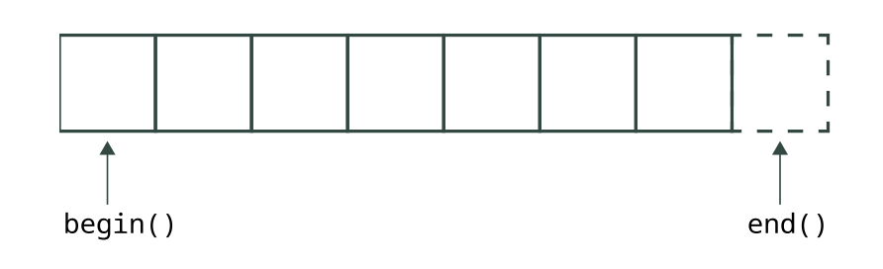
Действия с итераторами

Slide 106
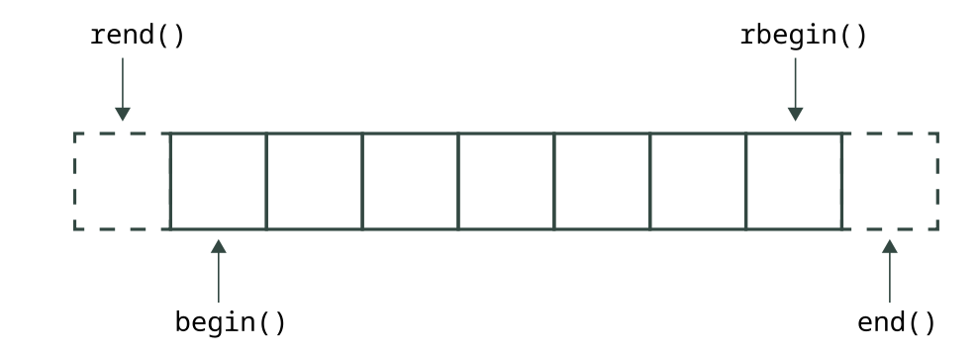
Действия с итераторами

Slide 107
#include <iostream>
#include <vector>

Slide 108
#include <iostream>
#include <vector>
int main()
{
std::vector<int> numbers{1, 2, 3, 4};
auto iter = numbers.begin();

Slide 109
#include <iostream>
#include <vector>
int main()
{
std::vector<int> numbers{1, 2, 3, 4};
auto iter = numbers.begin();
std::cout << *iter << std::endl; // 1

Slide 110
#include <iostream>
#include <vector>
int main()
{
std::vector<int> numbers{1, 2, 3, 4};
auto iter = numbers.begin();
std::cout << *iter << std::endl; // 1
*iter = 125;

Slide 111
#include <iostream>
#include <vector>
int main()
{
std::vector<int> numbers{1, 2, 3, 4};
auto iter = numbers.begin();
std::cout << *iter << std::endl; // 1
*iter = 125;
std::cout << numbers[0] << std::endl; // 125
return 0;
}

Slide 112
Алгоритмы

Slide 113
Алгоритмы

Slide 114
Алгоритмы
Внутри стандартной библиотеки шаблонов есть алгоритмы. Их можно использовать для различных операций как с последовательными так и с ассоциативными контейнерами. Они представляют из себя шаблонные функции для обработки последовательностей: подсчёта, поиска, сортировки и т. д. Такие функции, как правило, принимают на вход два итератора, которые ограничивают рассматриваемый диапазон.

Slide 115
Алгоритмы
Внутри стандартной библиотеки шаблонов есть алгоритмы. Их можно использовать для различных операций как с последовательными так и с ассоциативными контейнерами. Они представляют из себя шаблонные функции для обработки последовательностей: подсчёта, поиска, сортировки и т. д. Такие функции, как правило, принимают на вход два итератора, которые ограничивают рассматриваемый диапазон.
Алгоритмы нужны везде, работа приложений без алгоритмов практически не имеет смысла!

Slide 116


Slide 117
Практика

Slide 118
Практика

Slide 119
Практика
Напишите шаблонную функцию сортировки вектора (std::sort для сортировки)
Напишите функцию для подсчёта количества элементов внутри вектора
Напишите функцию принимающую вектор, которая проверяет на пустоту вектора, если вектор пуст, то заполнить случайными числами, если в векторе что-то есть, то очистить его полностью с помощью метода clear()

Slide 120
Несколько слов об STL

Slide 121
Что почитать?
Статьи на Хабре

Slide 122
Что почитать?
Статьи на Хабре
Посмотреть cppreference.com

Slide 123
Что почитать?
Статьи на Хабре
Посмотреть cppreference.com
Мейерс Скотт – Эффективное использование STL (книга)

Slide 124
Что почитать?
Статьи на Хабре
Посмотреть cppreference.com
Мейерс Скотт – Эффективное использование STL (книга)
Стивен Прата – С++ 2011 года (книга)

Slide 125
Что почитать?
Статьи на Хабре
Посмотреть cppreference.com
Мейерс Скотт – Эффективное использование STL (книга)
Стивен Прата – С++ 2011 года (книга)
Раздел стандартной библиотеки на Яндекс хендбуке

Slide 126
std::ranges

Slide 127
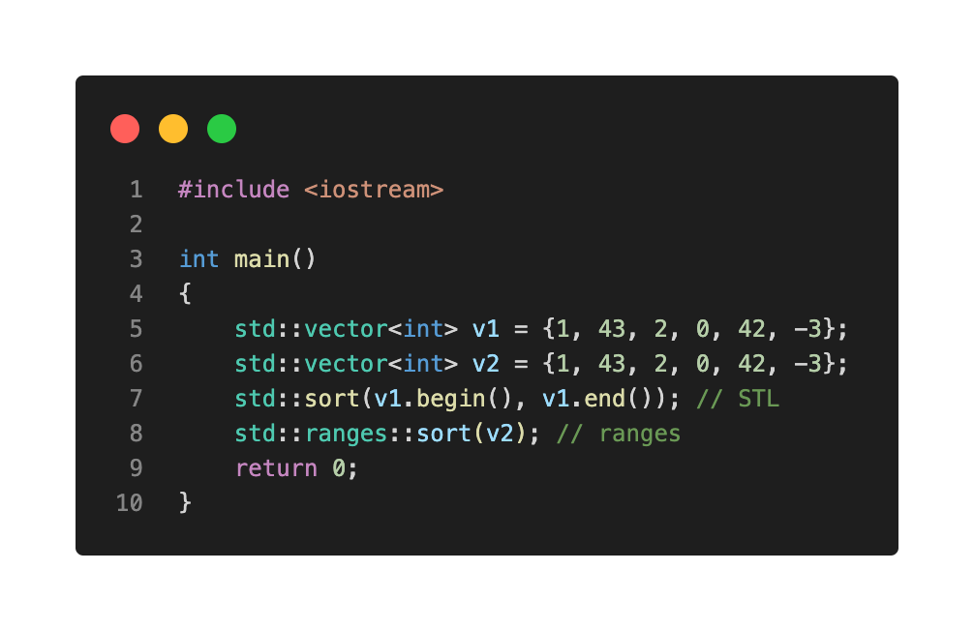
std::ranges

Slide 128
std::ranges
C++20 Ranges, также известная как STL v2, представляет из себя более эффективную замену существующих алгоритмов и технических средств STL

Slide 129
std::ranges
C++20 Ranges, также известная как STL v2, представляет из себя более эффективную замену существующих алгоритмов и технических средств STL.
Диапазоны (ranges) — это замещающая замена STL. Они вносят как подкапотные, так и видимые пользователю изменения, которые в целом делают их более полезными.

Slide 130
std::ranges
C++20 Ranges, также известная как STL v2, представляет из себя более эффективную замену существующих алгоритмов и технических средств STL.
Диапазоны (ranges) — это замещающая замена STL. Они вносят как подкапотные, так и видимые пользователю изменения, которые в целом делают их более полезными.
Статья на Хабре C++20 Ranges — Полное руководство:
https://habr.com/ru/companies/otus/articles/594251/

Slide 131
Все лекции будут доступны на GitHub
FloyzenCode

